Slide 1
Uso del Protoboard
Tinkercad

Slide 2
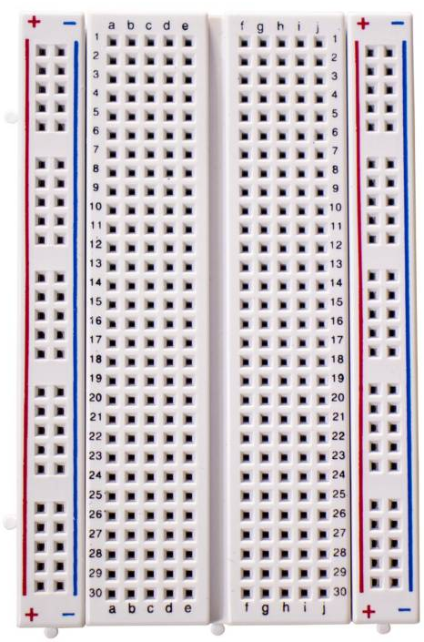
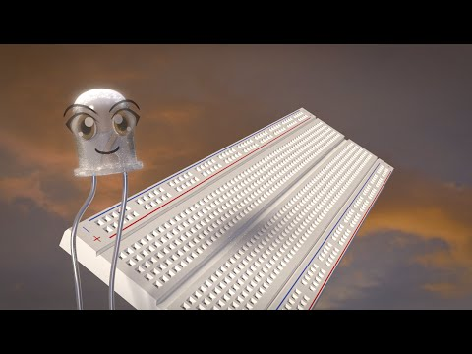
Protoboard
Una placa de pruebas o placa de inserción (en inglés Protoboard) es un tablero con orificios que se encuentran conectados eléctricamente entre sí de manera interna, habitualmente siguiendo patrones de líneas, en el cual se pueden insertar componentes electrónicos y cables para el armado y prototipado de circuitos electrónicos y sistemas similares. Está hecho de dos materiales, un aislante, generalmente un plástico, y un conductor que conecta los diversos orificios entre sí. Uno de sus usos principales es la creación y comprobación de prototipos de circuitos electrónicos antes de llegar a la impresión mecánica del circuito en sistemas de producción comercial.

Slide 3

En primer lugar haz click en el enlace.
https://www.tinkercad.com/joinclass/VUCFD4LBD
Tu apodo es:
primerapellido.primernombre

Slide 4

En primer lugar haz click en el enlace.
https://www.tinkercad.com/joinclass/VUCFD4LBD
Tu apodo es:
primerapellido.primernombre

Slide 5


En primer lugar haz click en el enlace.
https://www.tinkercad.com/joinclass/VUCFD4LBD

Slide 6
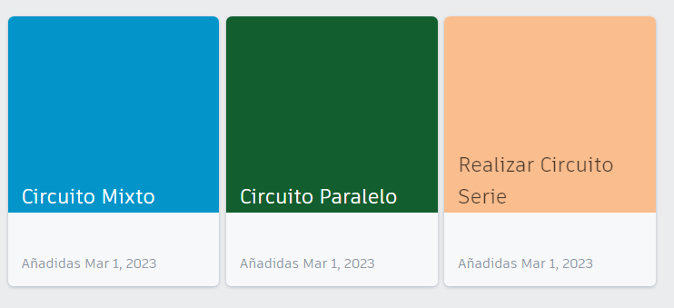
Visualiza las actividades de la clase

Slide 7
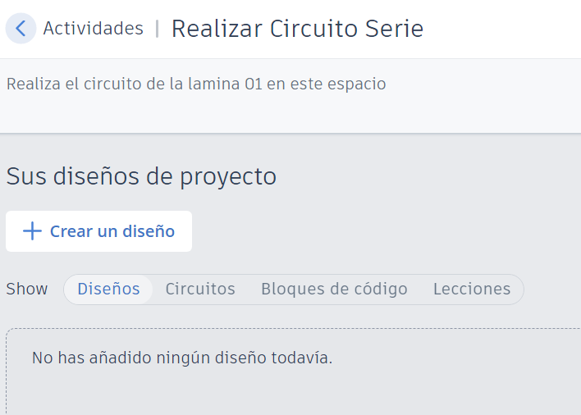
Visualiza las actividades de la clase
Aqui realizarán su diseño

Slide 8
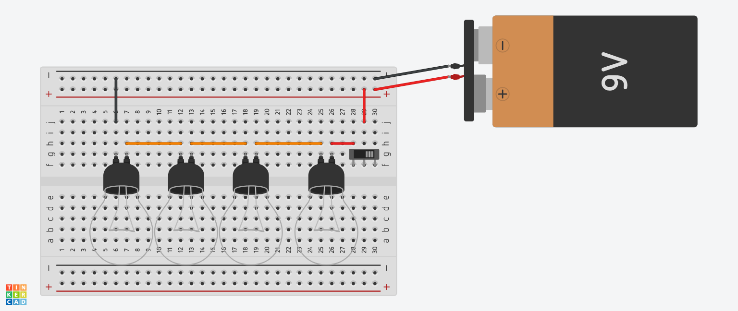
CIRCUITO SERIE BOMBILLOS EN PROTOBOARD

Slide 9
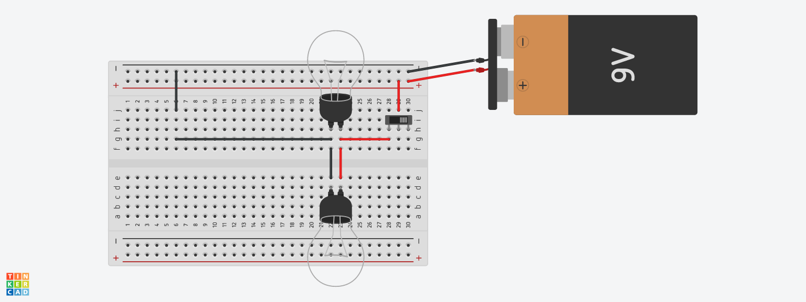
CIRCUITO PARALELO BOMBILLOS EN PROTOBOARD

Slide 10
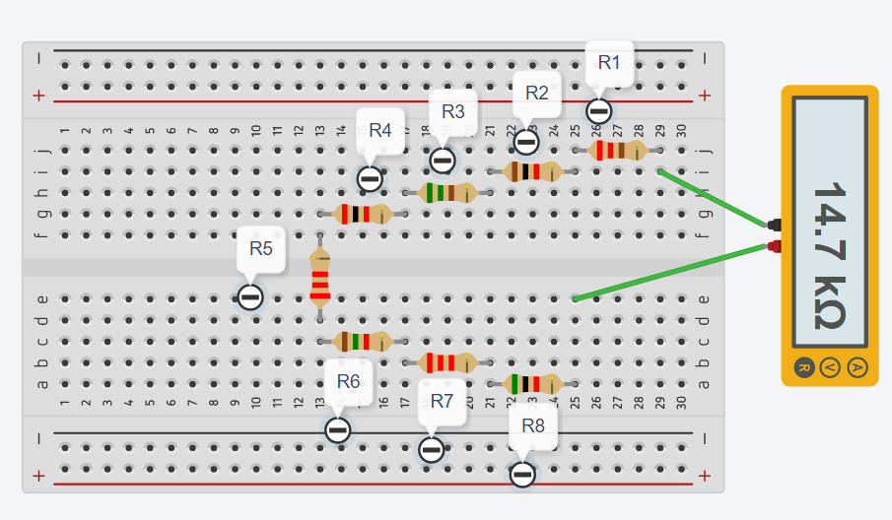
CIRCUITO SERIE RESISTENCIA EN PROTOBOARD
Realiza el circuito y comprueba la propiedad de las resistencias conectadas en serie donde:
Rt= R1+R2+R3+.....+Rn… Si:
R1=220Ω
R2=1KΩ
R3=550Ω
R4=2KΩ
R5=2.2KΩ
R6=1500Ω
R7=2200Ω
R8=5KΩ

Slide 11
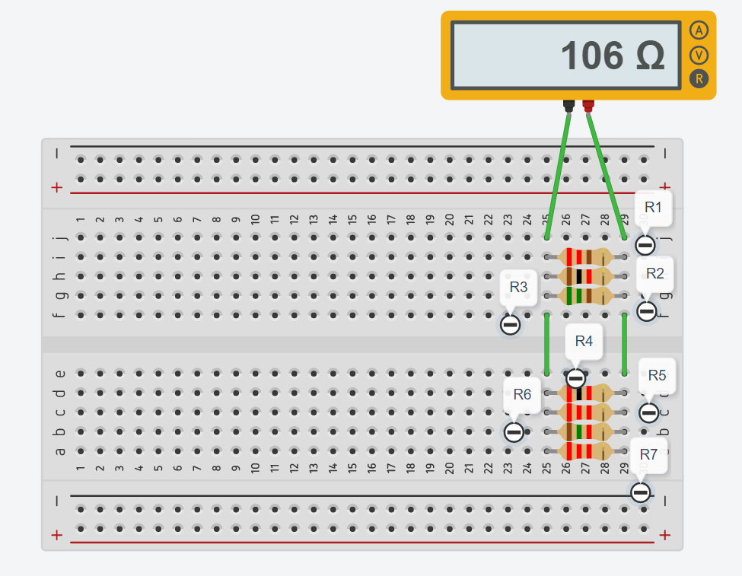
CIRCUITO PARALELO RESISTENCIA EN PROTOBOARD
Realiza el circuito y comprueba la propiedad de las resistencias conectadas en PARALELO donde:
1/Rt= 1/R1+1/R2+1/R3+.....+1/Rn… Si:
R1=220Ω
R2=1KΩ
R3=550Ω
R4=2KΩ
R5=2.2KΩ
R6=1500Ω
R7=2200Ω

Slide 12
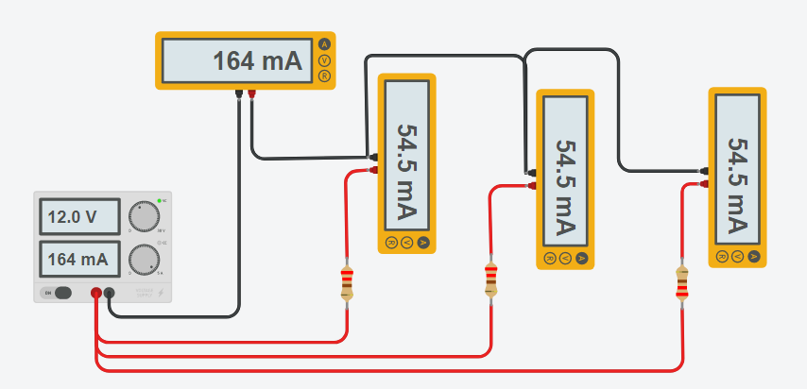
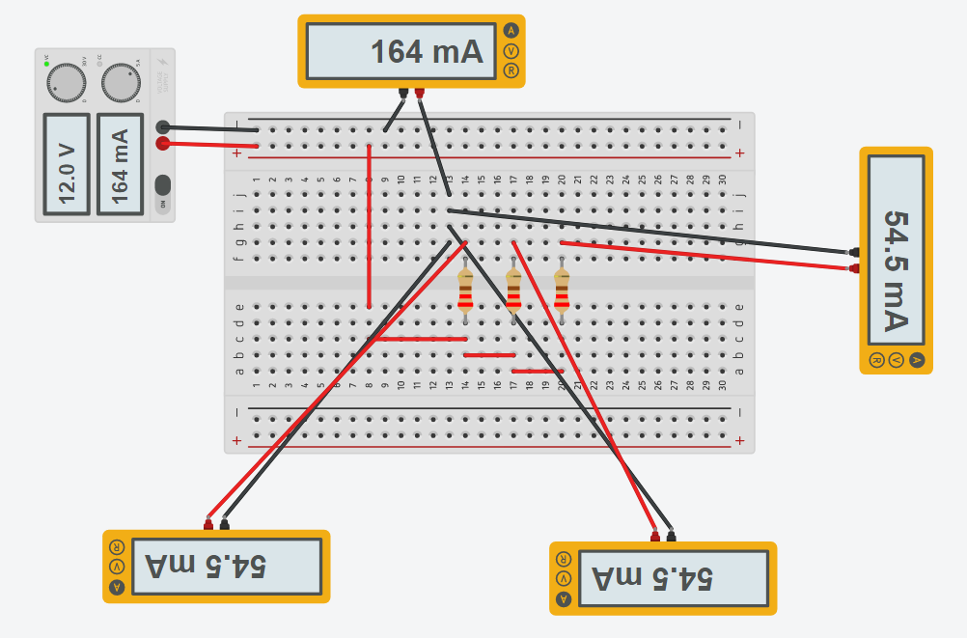
CIRCUITO MEDICIÓN DE CORRIENTE (AMPERAJE)
Realiza el circuito en un Protoboard
R=220Ω, V=12

Slide 13
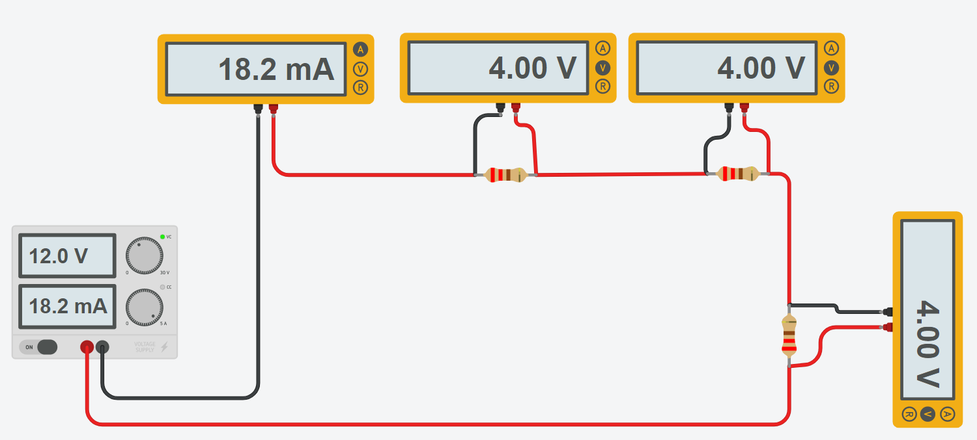
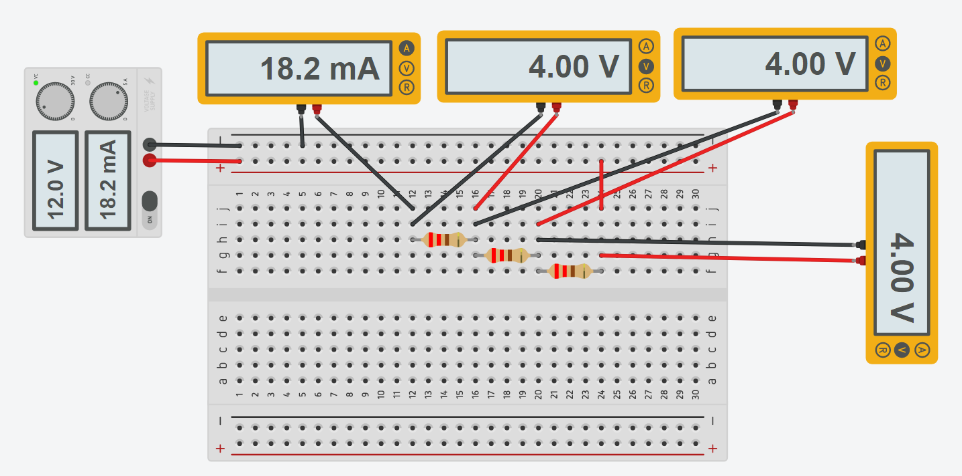
CIRCUITO MEDICIÓN DE VOLTAJE
Realiza el circuito en un Protoboard
R=220Ω, V=12

Slide 14
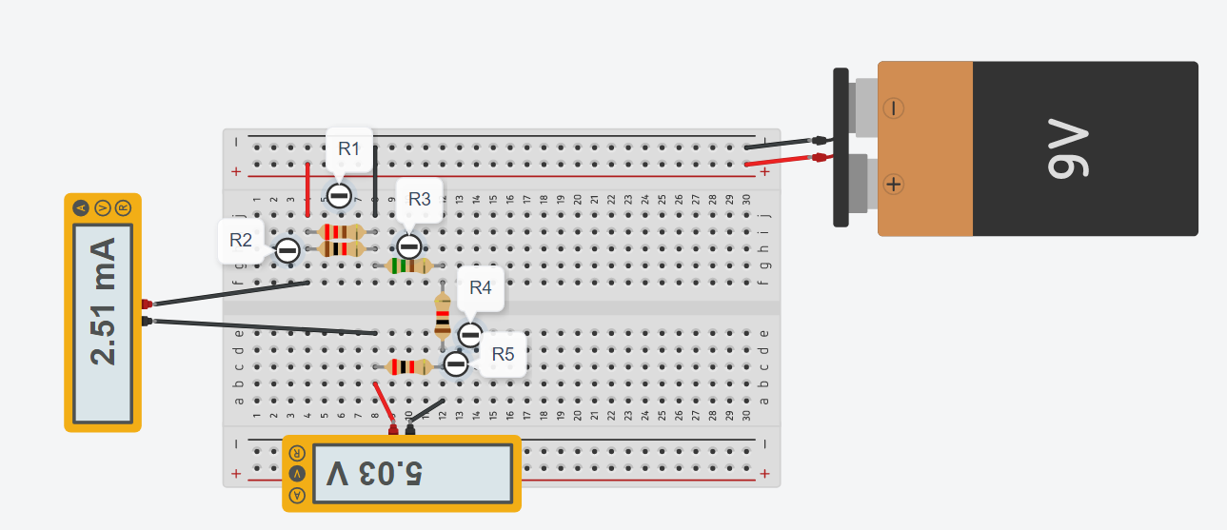
CIRCUITO MIXTO MEDICION DE VOLTAJE Y AMPERAJE
Realiza el circuito
R1=220Ω
R2=1KΩ
R3=550Ω
R4=1KΩ
R5=2KΩ

